Slide 1
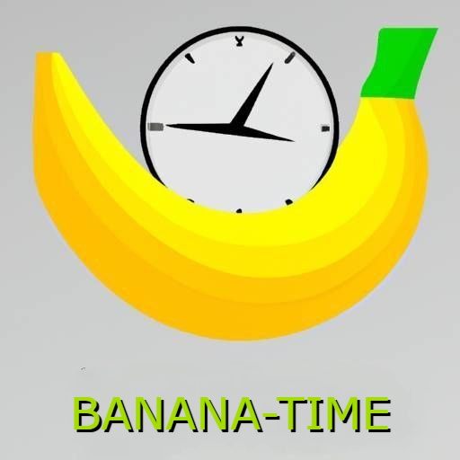

Slide 2
Описание:
Banana-Time – 2D игра в pygame, в ней игроку предстоит бегать и собирать бананы(и не только бананы) и уклоняться от вредоносных предметов. С течением времени будет увеличиваться темп игры. Кроме самой игры есть магазин скинов, а также настройки.

Slide 3
Приложение с кодом: PyCharm
Используемые модули: random, sqlite3, pygame
Классы: MONKEY, BANANCHIKI, HAE, SERDECHKI (все классы наследуются от групп спрайтов)
Автор: Мищенко Данила

Slide 4

Это персонаж
Персонажа можно передвигать, с помощью стрелочек и ловить им предметы

Slide 5

Это банан
Самый важный игровой элемент- банан, если игрок поймает банан то банан добавляется в счетчик бананов, если не поймать банан то игрок теряет жизнь всего их три.

Slide 6

Это не банан
Динамита стоит остерегаться, если его задеть он отнимет жизнь

Slide 7

Это сердечко
Сердечки – бонус добавляющий одну жизнь, если его поймать

Slide 8

На входе в игру, игроку нужно ввести ник, чтобы создать профиль или войти в уже созданный профиль. Чтобы написать ник нажмите на зеленый прямоугольник. Backspace – удалит последний символ Enter – сохраняет ник и игрок оказывается в лоби

Slide 9
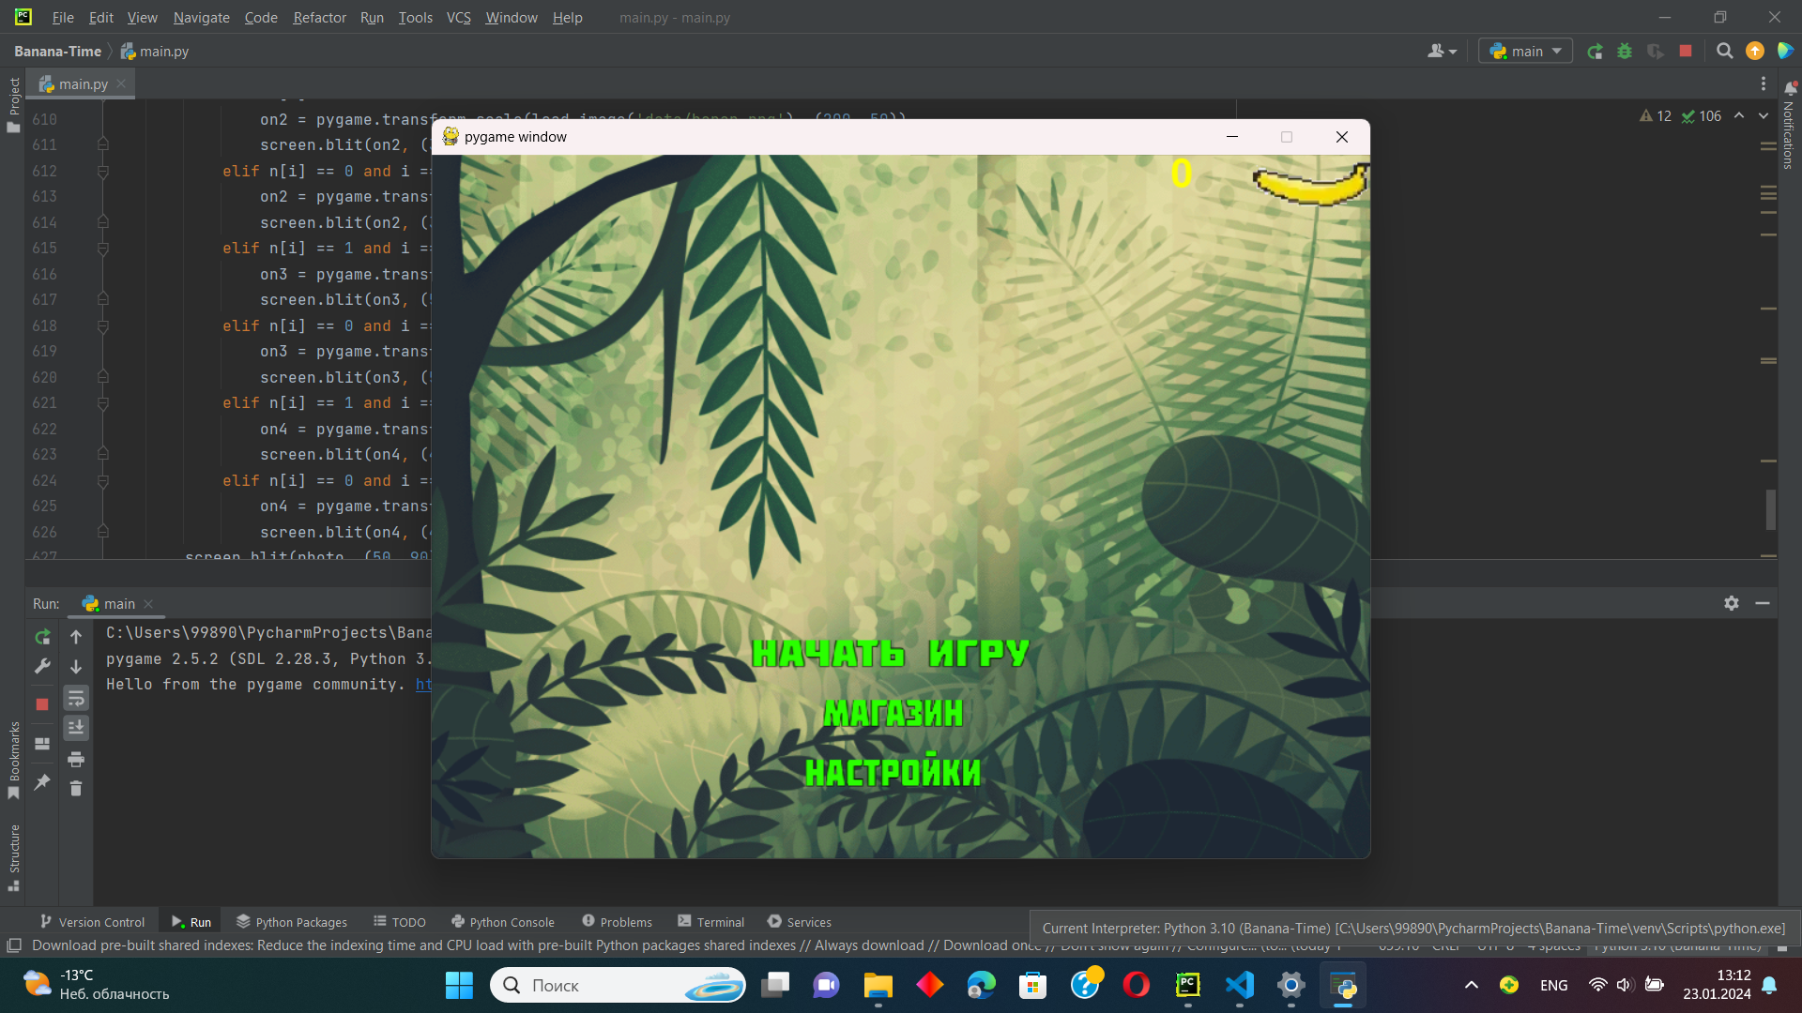
В лобби есть три кнопки: начать игру, настройки и магазин

Slide 10
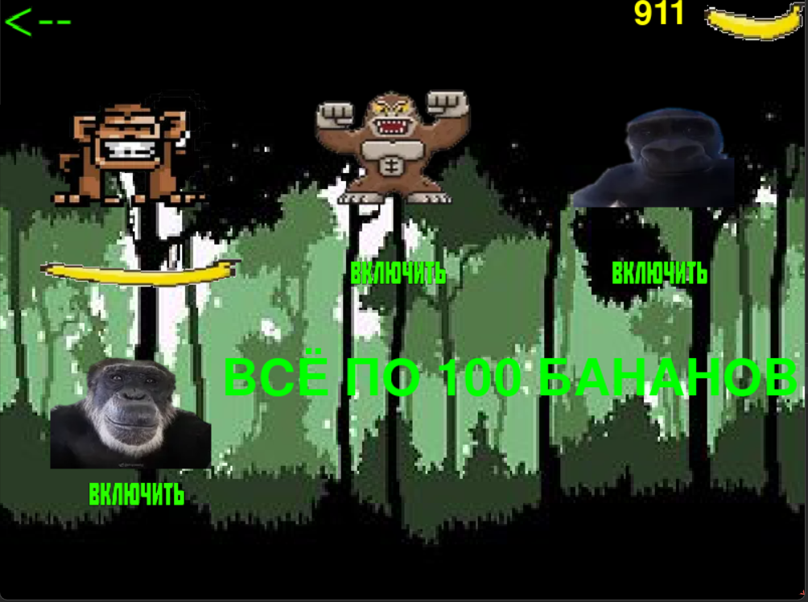
В магазине можно выбрать скин

Slide 11
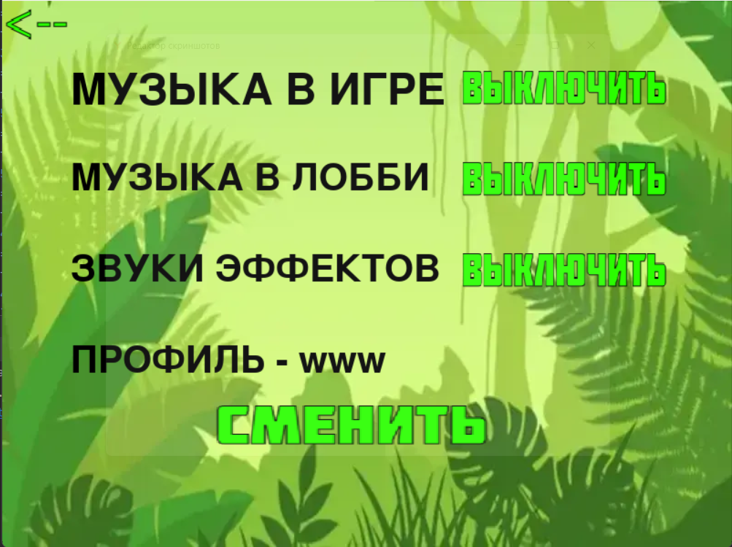
В настройках можно отключить музыкальное сопровождение, а также сменить профиль

Slide 12
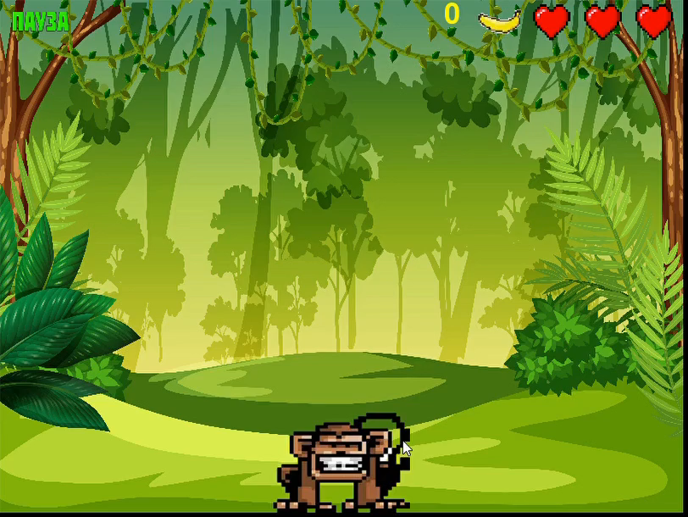
Пример геймплея

Slide 13
Рассмотрим код

